Slide 1
OB 4조 프로젝트(2) 발표
월간 데이콘 뉴스 토픽 분류 AI 경진대회
Notes:
지금부터 OB 4조 2번째 프로젝트 발표를 시작하도록 하겠습니다.

Slide 2
목차
대회 및 데이터 소개
데이터 가공(1)
모델링(1)
데이터 가공(2)
모델링(2)
결론 및 제언
Notes:
발표의 순서는 다음과 같습니다.

Slide 3
대회 및 데이터 소개
Notes:
먼저 저희가 참가한 대회와 데이터에 대해 소개드리겠습니다.

Slide 4
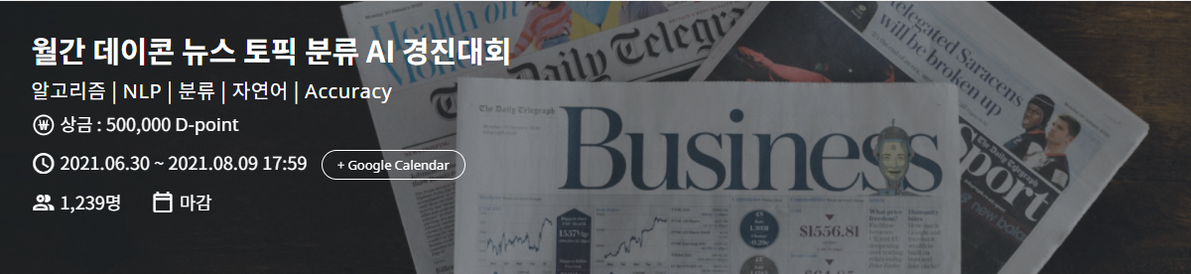
1. 대회 소개
주최 및 주관 : 데이콘
목표 : 뉴스 헤드라인을 이용하여, 뉴스의 주제를 분류하는 알고리즘 개발
평가 지표 : Accuracy
Notes:
저희가 참가한 대회는 월간 데이콘 뉴스 토픽 분류 AI 경진대회이며,
해당 대회의 목표는 뉴스 헤드라인만을 이용해 뉴스의 주제를 분류하는 알고리즘을 개발하는 것입니다.

Slide 5
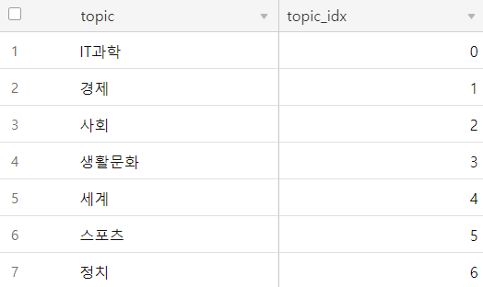

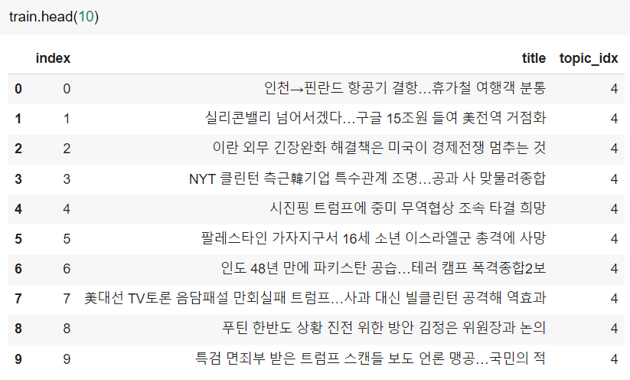
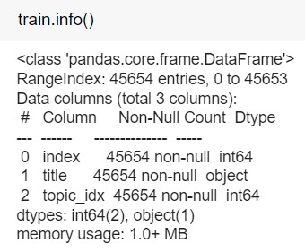
1. 데이터 소개
train data
Notes:
다음으로 저희가 사용할 데이터를 간단히 살펴보겠습니다.
train data는 헤드라인 인덱스를 나타내는 index 칼럼, 뉴스 헤드라인 텍스트인 title 칼럼, 뉴스 주제 인덱스 값인 topic_idx 칼럼으로 구성되어 있습니다.
topic_idx는 우측 상단과 같이 각 뉴스 헤드라인이 어떤 카테고리에 속하는지를 나타내는 target 값으로, 추후 이를 알맞게 분류해내는 것이 목적입니다.
추가적으로 info 함수를 활용해 train data에는 Null 값이 존재하지 않음을 확인하였습니다.

Slide 6
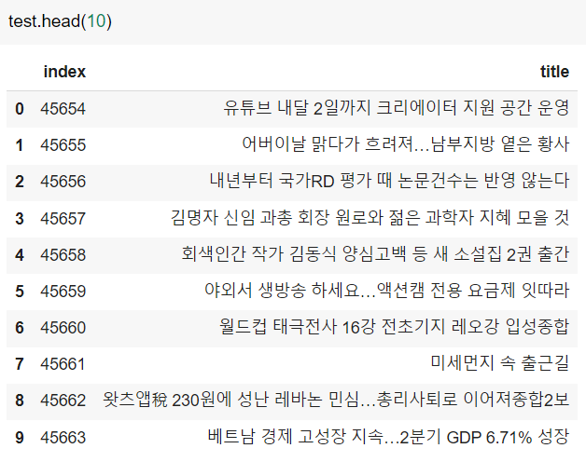
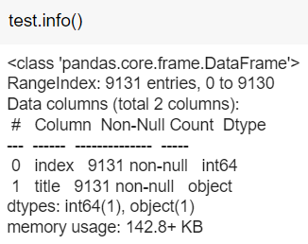
1. 데이터 소개
test data
Notes:
test 데이터는 train 데이터에서 topic_idx 칼럼을 제외한 데이터셋입니다.
test 데이터 역시 train 데이터와 동일하게 Null 값은 존재하지 않습니다.

Slide 7
데이터 가공(1)
Notes:
이제 일차적으로 진행한 데이터 가공에 대해 설명드리겠습니다.

Slide 8
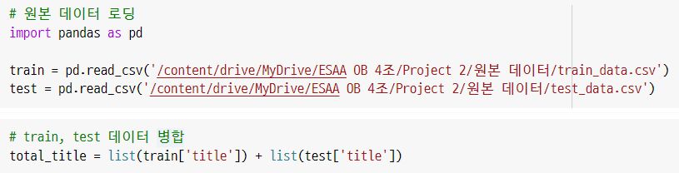
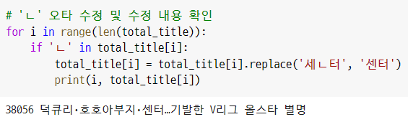
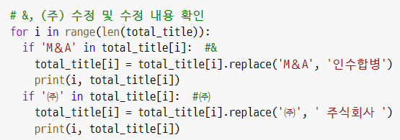
2. 데이터 가공(1) - 데이터 1
특수문자 수정
Notes:
일차적으로 가공한 데이터를 앞으로 데이터1이라고 하겠습니다.
데이터1은 한글을 제외한 문자를 수정한 데이터입니다.
먼저 특수문자 중에서 토픽과 관련된 것을 추출하여 유의미한 단어로 변환했습니다.

Slide 9
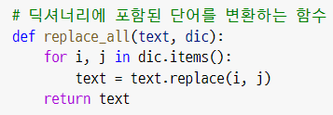
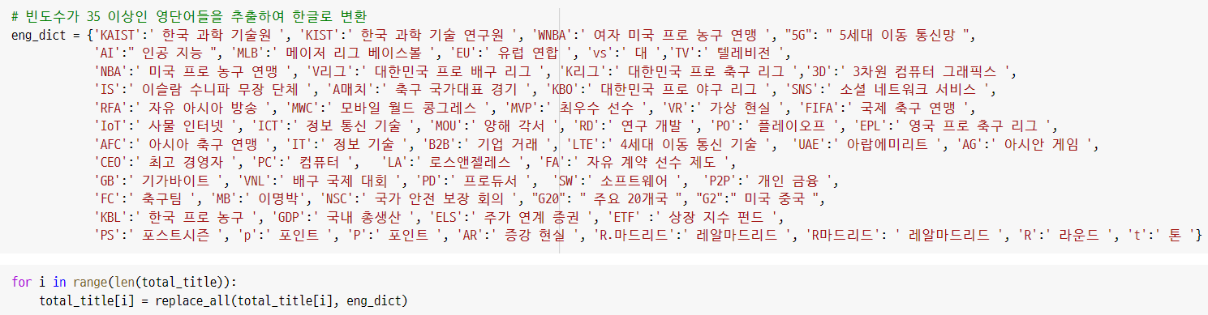
2. 데이터 가공(1) - 데이터 1
영어 수정
Notes:
영어 또한 토픽에 중요하다고 판단되는 단어들 중 빈도수가 일정 기준 이상 되는 단어들만 추출하여 한글로 번역하고,
번역에 오류가 없는지 함수를 만들어 확인했습니다.

Slide 10
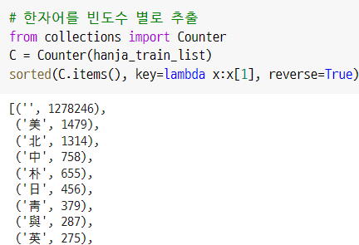
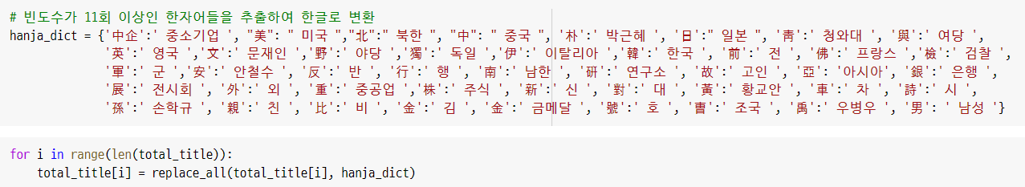
2. 데이터 가공(1) - 데이터 1
한자 수정
Notes:
마지막으로 한자도 영어와 동일한 방법으로 번역했습니다.

Slide 11
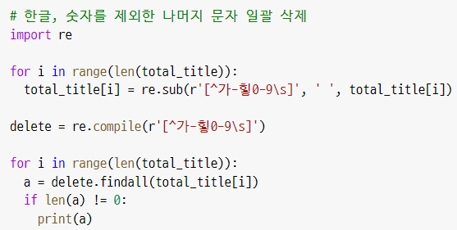
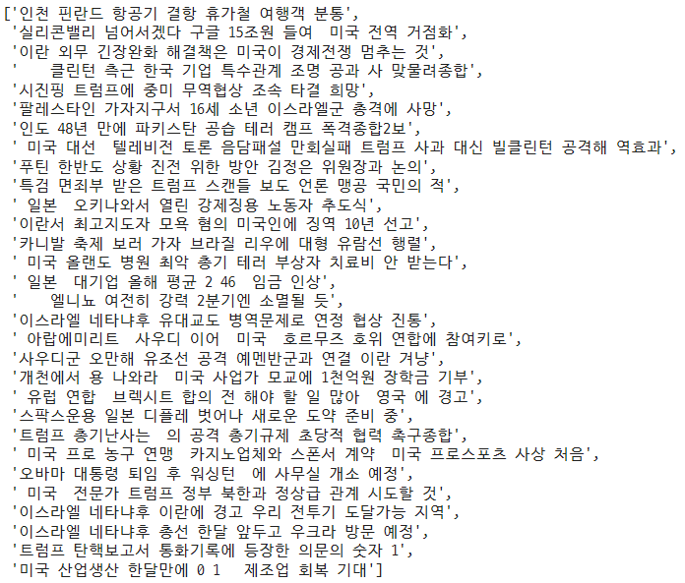
2. 데이터 가공(1) - 데이터 1
완성된 데이터셋
데이터 1 (한글)
Notes:
이렇게 토픽 분류에 중요한 특수문자, 영어, 그리고 한자를 처리한 후 남아 있는 문자는 모두 삭제한 결과,
오른쪽과 같이 데이터1이 완성된 것을 확인할 수 있습니다.

Slide 12
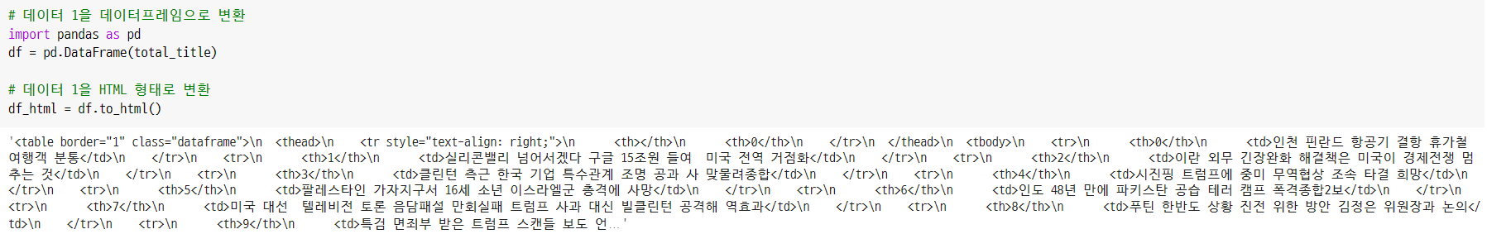
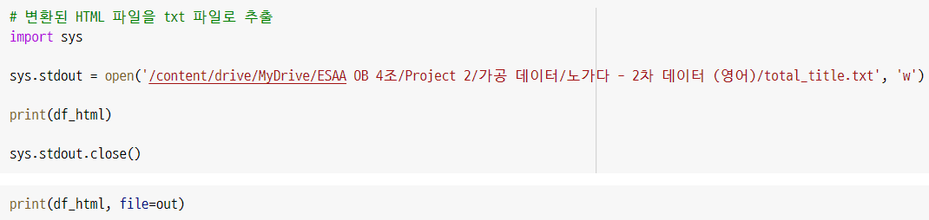
2. 데이터 가공(1) - 데이터 2
데이터 1을 HTML로 변환 후 txt 파일로 추출
Notes:
다음으로는 두 번째 데이터인 데이터2에 대해 설명하겠습니다.
데이터2는 앞서 만든 데이터1을 영어로 번역한 데이터입니다.
저희가 중간 발표 때 파파고 크롤링을 사용했지만, 번역하는 과정에서 생각보다 많은 오류가 발생하여 html로 변환하여 txt 파일로 추출하는 새로운 방법을 사용했습니다.

Slide 13
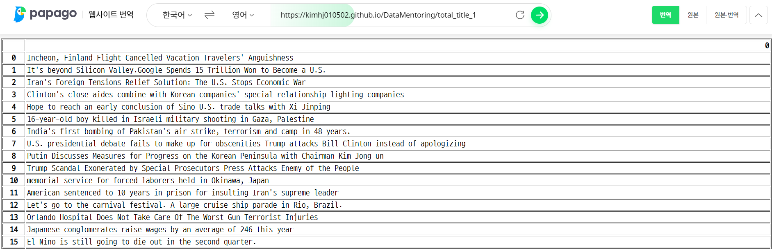
2. 데이터 가공(1) - 데이터 2
txt 파일의 확장자명을 html로 변환 후 이를 깃허브에 업로드
깃허브 링크를 파파고 웹사이트 번역 사이트에 첨부
Notes:
이 방법은 깃허브에서 html을 만들어 해당 링크를 파파고 웹사이트 번역 사이트에 첨부하는 형식입니다.

Slide 14
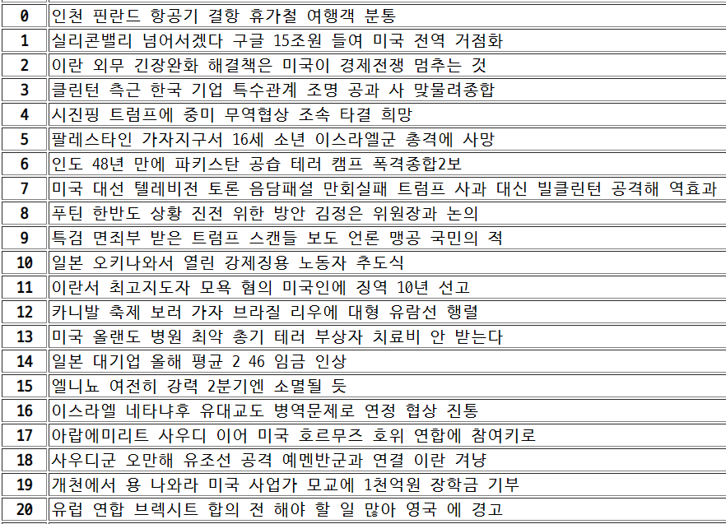
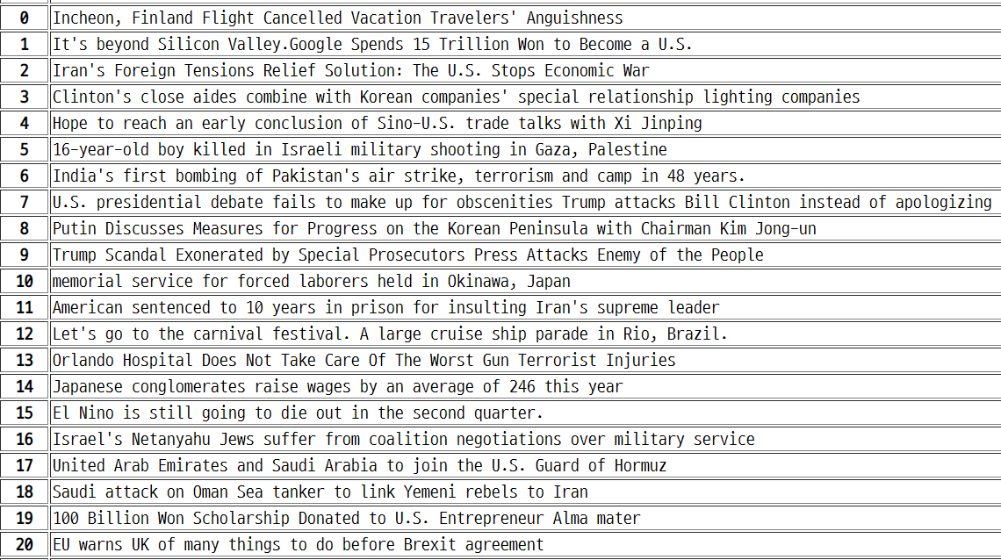
2. 데이터 가공(1) - 데이터 2
완성된 데이터셋
번역
데이터 1 (한글)
데이터 2 (영어)
Notes:
이렇게 하면 한글로만 이루어진 데이터1에서 영어로 된 데이터2가 생성됩니다.

Slide 15
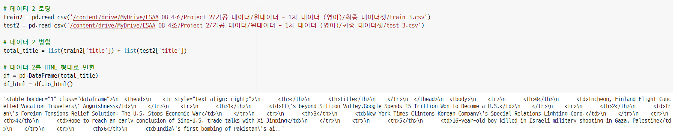
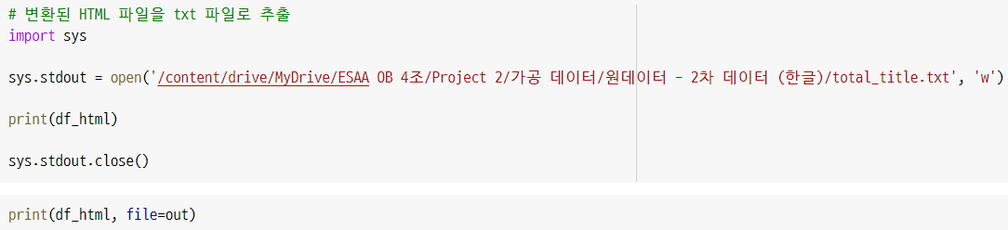
2. 데이터 가공(1) - 데이터 3
데이터 2를 HTML로 변환 후 txt 파일로 추출
Notes:
마지막으로 데이터3에 대해 발표하겠습니다.
데이터3은 영어로 번역한 데이터2를 한글로 재번역한 데이터입니다. 방법은 앞서 말씀드린 내용과 동일합니다.

Slide 16
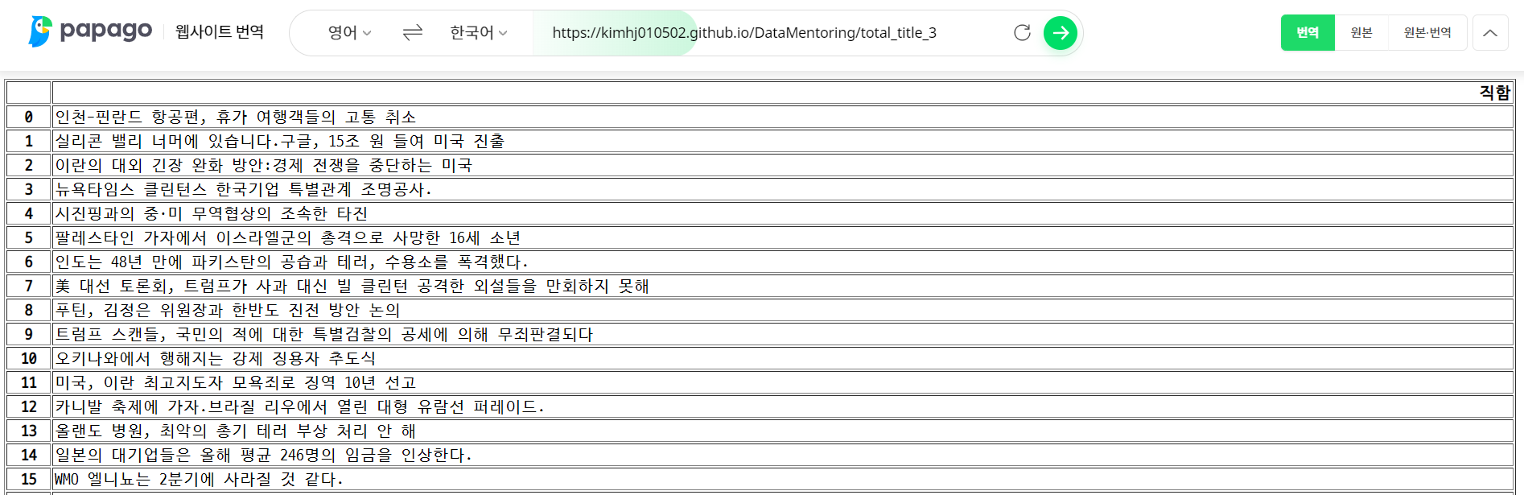
2. 데이터 가공(1) - 데이터 3
txt 파일의 확장자명을 html로 변환 후 이를 깃허브에 업로드
깃허브 링크를 파파고 웹사이트 번역 사이트에 첨부
Notes:
추출한 txt 파일의 확장자명을 html로 변환하여 깃허브에 업로드하고, 깃허브에서 html을 만들어 해당 링크를 파파고 웹사이트 번역 사이트에 첨부합니다.

Slide 17
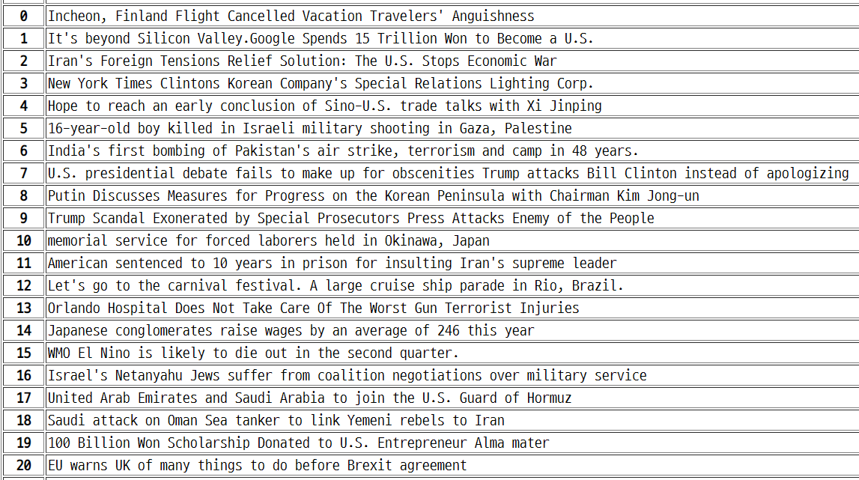
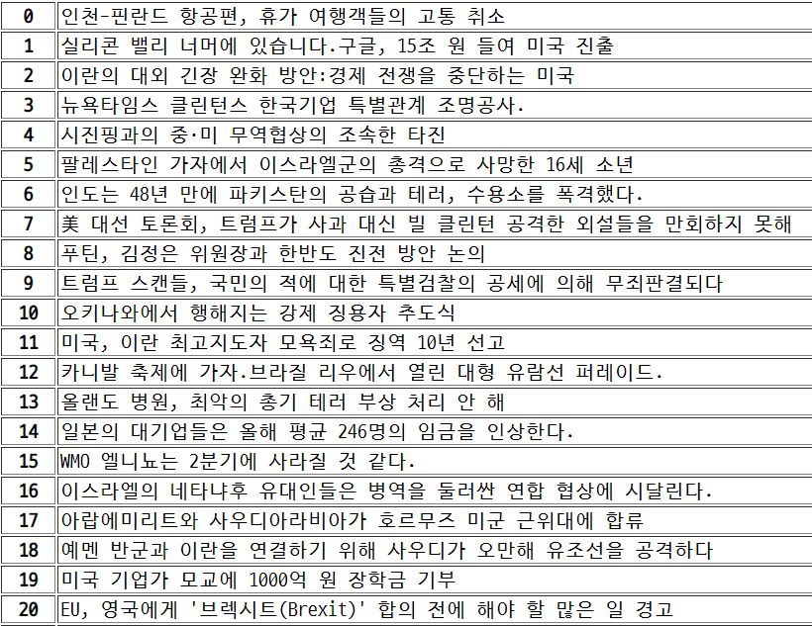
2. 데이터 가공(1) - 데이터 3
완성된 데이터셋
번역
데이터 2 (영어)
데이터 3 (한글)
Notes:
그러면 데이터2를 한글로 번역한 데이터3이 완성됩니다.
오른쪽 데이터를 보면 영어와 한자도 섞여 있기 때문에 한글이 아닌 문자는 모두 삭제했습니다.

Slide 18
모델링(1)
Notes:
이제 완성된 3개의 데이터셋을 이용해 모델링을 진행해보겠습니다.

Slide 19
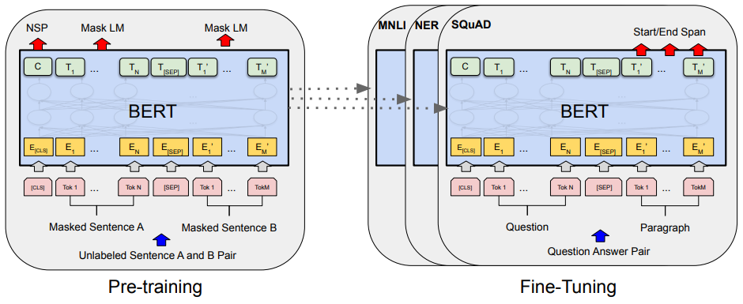
3. 모델링(1) - 모델 소개
사용한 모델
Bert / KoBert (Bidirectional Encoder Representations from Transformer)
텍스트를 양방향(앞뒤)으로 확인하여 자연어를 처리하는 모델로 다른 모델에 비해 정확도가 높음
Notes:
저희는 중간 발표 때 소개한 bert와 kobert를 사용하여 모델링을 했습니다.

Slide 20
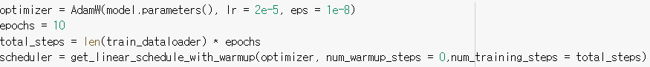
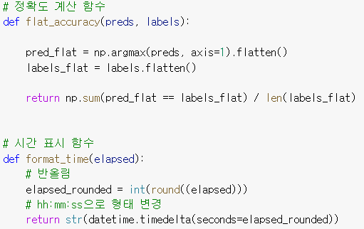
3. 모델링(1) - BERT
데이터 2 (영어)
(1) BERT 학습 모델 생성
Notes:
먼저 Bert 모델링에 대해 발표하겠습니다.
학습 모델을 생성하기 위해 필요한 파라미터인 학습률과 eps, 그리고 epoch를 지정해줍니다.
그리고 정확도를 계산하는 함수와 시간을 표시하는 함수를 생성합니다.

Slide 21
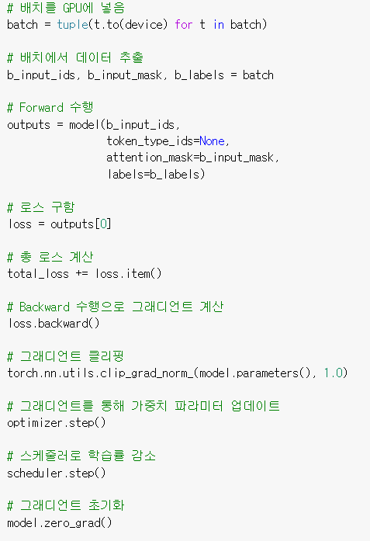
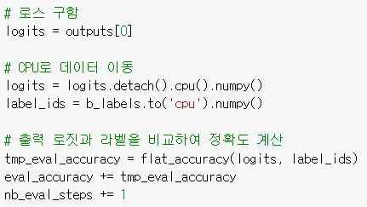
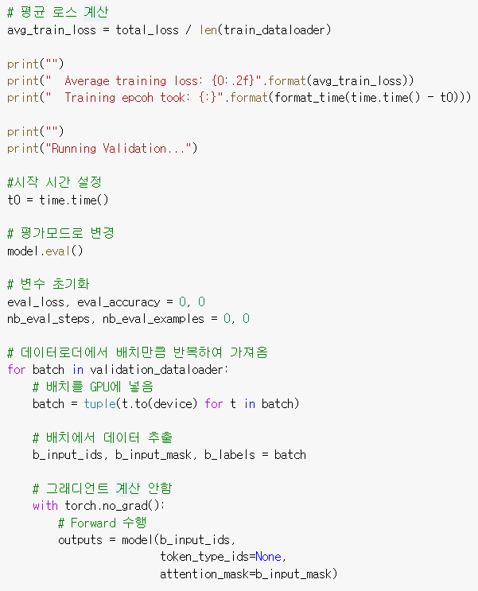
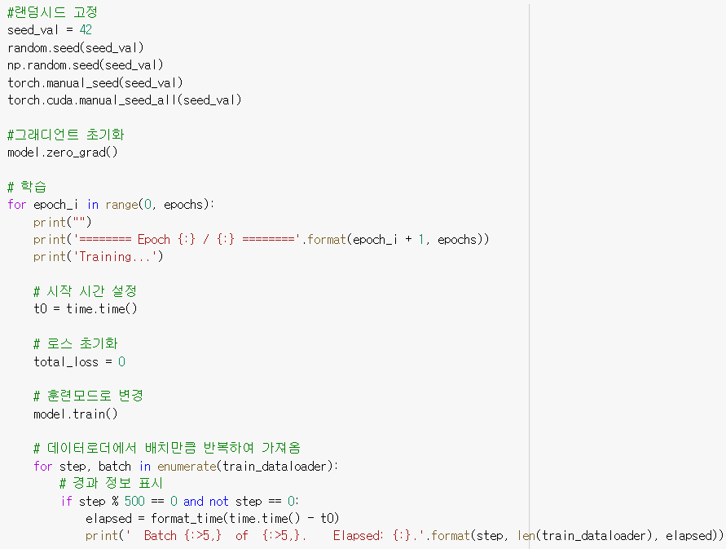
3. 모델링(1) - BERT
(2) BERT 모델 학습 진행
Notes:
이제 bert 모델 학습을 진행합니다.

Slide 22
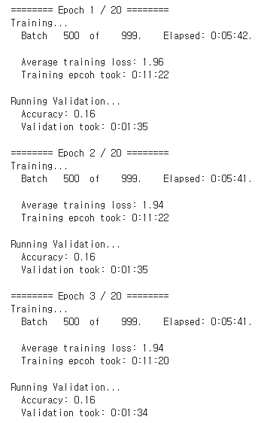
3. 모델링(1) - BERT
(2) BERT 모델 학습 진행
Notes:
그러나 보이는 것과 같이 정확도가 너무 낮아 파라미터 값을 바꿔보며 여러 번 진행하였으나 정확도가 향상되지 않았습니다.
따라서 저희는 효율적인 모델링을 하기 위해 KoBert만 진행하였습니다.

Slide 23
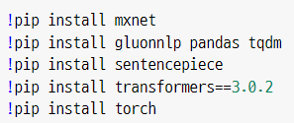
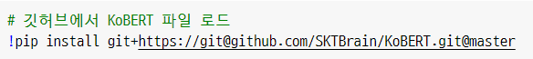
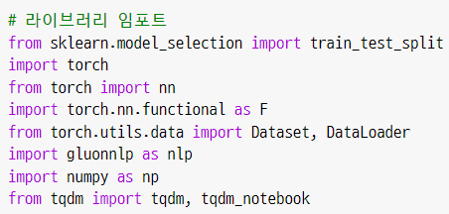
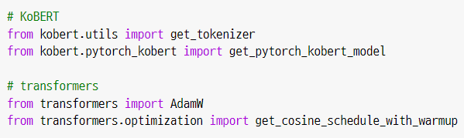
3. 모델링(1) - KoBERT
데이터 1 (한글)
(1) 라이브러리 설치 및 임포트
Notes:
이제 KoBert에 대해 설명하겠습니다.
KoBert를 사용한 데이터는 1과 3으로 총 2개입니다.
먼저 필요한 라이브러리를 설치하고 불러옵니다.

Slide 24
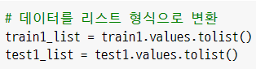
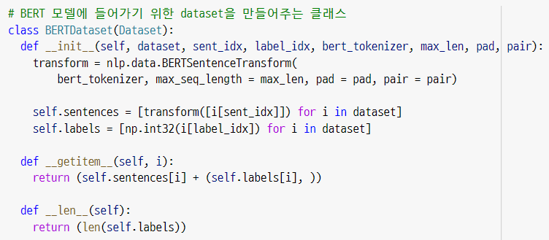
3. 모델링(1) - KoBERT
(2) KoBERT 입력 가능 데이터로 변환
Notes:
그다음 데이터를 리스트로 변환하고 bert dataset 클래스를 이용하여 모델링하기 위한 데이터셋을 만들어줍니다.

Slide 25
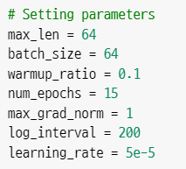
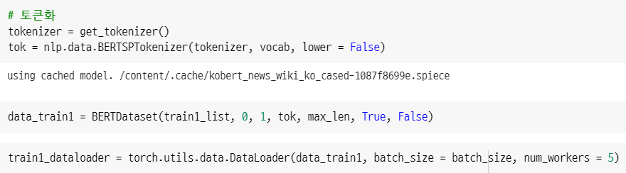
3. 모델링(1) - KoBERT
(2) KoBERT 입력 가능 데이터로 변환
Notes:
batch 사이즈나 epoch, learning rate 등 파라미터를 지정하고, 데이터에 있는 문장들을 토큰화합니다.

Slide 26
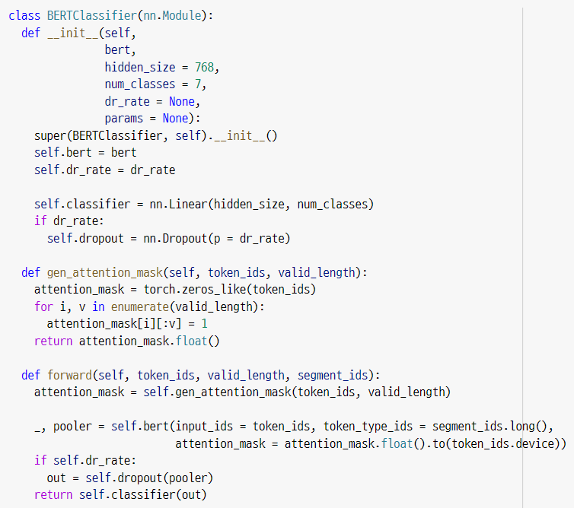
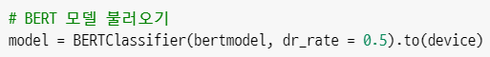
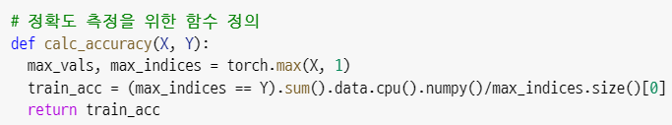
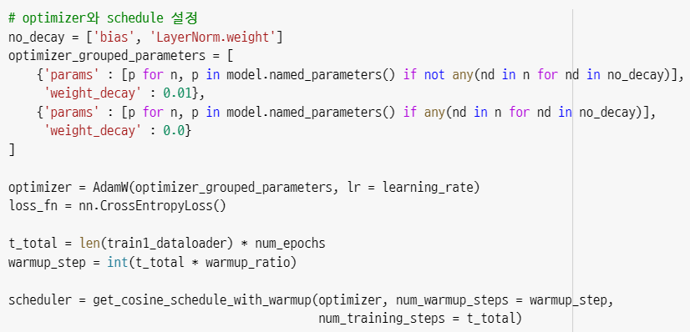
3. 모델링(1) - KoBERT
(3) KoBERT 학습 모델 생성
Notes:
이제 학습 모델을 생성합니다. 데이콘에서 주어진 데이터의 topic 개수는 총 7개이기 때문에 num classes를 7로 설정합니다.

Slide 27
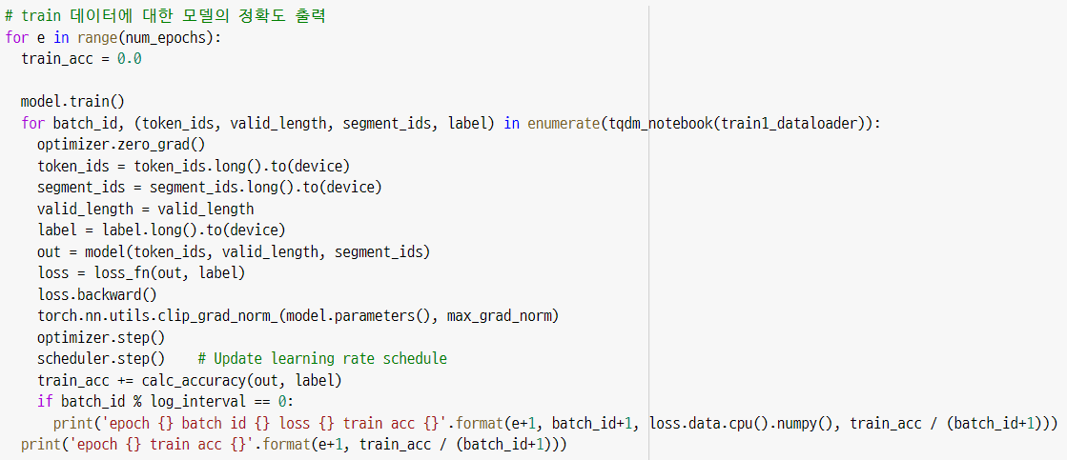
3. 모델링(1) - KoBERT
(4) KoBERT 모델 학습 진행
Notes:
이제 앞서 지정한 epoch 수만큼 모델을 학습시킵니다.

Slide 28
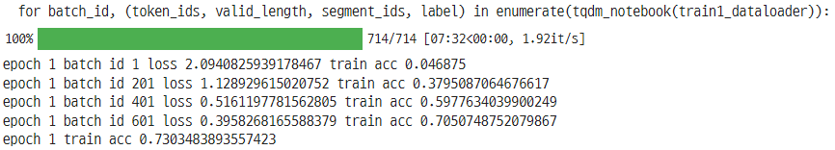
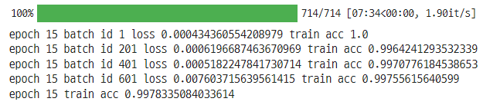
3. 모델링(1) - KoBERT
(4) KoBERT 모델 학습 진행
…
Notes:
처음에는 정확도가 약 0.73으로 상대적으로 낮았으나, 마지막에는 0.99로 눈에 띄게 높아진 것을 확인할 수 있습니다.

Slide 29
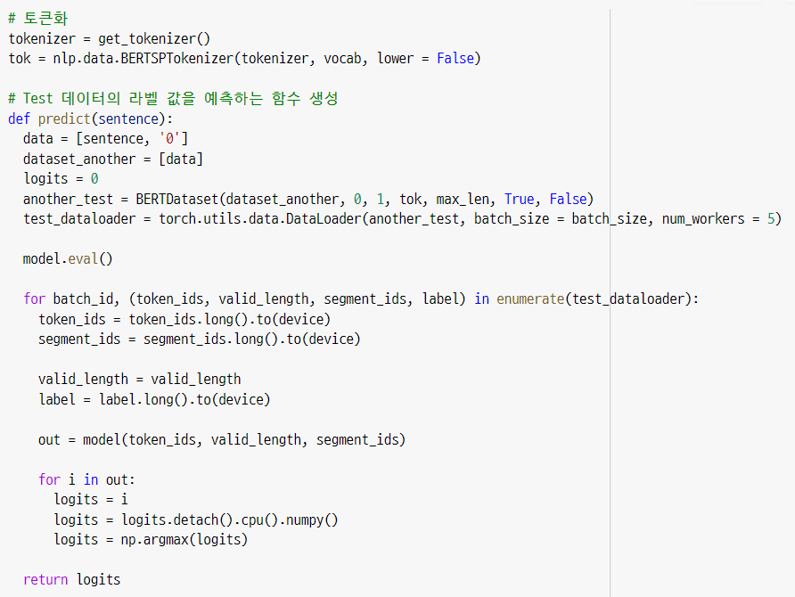
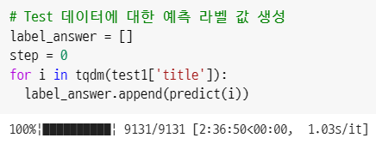
3. 모델링(1) - KoBERT
(5) KoBERT 예측 데이터셋 생성
test acc | 0.849
Notes:
다음으로 예측 데이터셋을 생성하고 정확도를 측정한 결과 0.849가 나왔습니다.

Slide 30


3. 모델링(1) - KoBERT
데이터 3 (한글)
(1) KoBERT 모델 학습 진행
Notes:
이제 재번역했던 데이터3을 모델링합니다.
모델링 과정은 앞에서 설명한 것과 동일하므로 넘어가겠습니다.

Slide 31


3. 모델링(1) - KoBERT
(1) KoBERT 모델 학습 진행
…
Notes:
모델 학습의 정확도를 추적한 결과, 데이터1과 비슷하게 처음에는 정확도가 낮았지만 마지막에는 1에 가까울 정도로 높아진 것을 알 수 있습니다.

Slide 32
3. 모델링(1) - KoBERT
(2) KoBERT 예측 데이터셋 생성
test acc | 0.825
Notes:
마지막으로 예측 데이터셋을 생성하여 test 데이터에 대한 정확도를 확인한 결과, 데이터1보다는 조금 낮아진 0.825였습니다.

Slide 33
데이터 가공(2)
Notes:
이제 2번째 데이터 가공에 대해 살펴보겠습니다.

Slide 34
4. 데이터 가공(2)
 | train acc | test acc
데이터 1을 활용한 모델링 | 0.998 | 0.849
데이터 3을 활용한 모델링 | 0.993 | 0.825
학습 데이터에 대한 정확도는 매우 우수하나, 테스트 데이터에서의 정확도는 상대적으로 떨어진다.
이는 과적합으로 인한 결과로, 과적합 문제를 해결하기 위해 데이터 증강을 시도하였다.
데이터 증강
학습 데이터에 약간의 변형을 준 데이터를 학습에 추가로 이용하는 방법
머신러닝 모델이 더욱 다양한 케이스를 학습할 수 있도록 함으로써 과대적합 방지
Notes:
앞에서 저희가 학습과 예측을 한 결과, 학습 정확도는 매우 높았지만, 테스트 데이터의 정확도는 그보다 더 낮은 과적합의 양상을 보였습니다.
이를 해결하기 위해 과적합을 방지하는 방법 중 하나인 데이터 증강 방법을 시도해 보았습니다.
데이터 증강이란, 원본 데이터에 약간의 변형을 가한 데이터를 학습에 추가로 사용하는 방법으로, 머신러닝 모델이 더욱 다양한 케이스를 학습할 수 있도록 함으로써 과적합을 방지합니다.

Slide 35



4. 데이터 가공(2)
원본 데이터
데이터 1
데이터 3
데이터1과 데이터3은 원본 데이터를 약간씩 변형한 데이터이므로, 데이터 증강에 활용
따라서 원본 데이터를 포함한 총 3가지 조합의 학습 데이터로 모델링 재시도
원본 데이터 + 데이터 1
원본 데이터 + 데이터 3
원본 데이터 + 데이터 1 + 데이터 3
Notes:
영어인 데이터2를 제외한 데이터1, 데이터3은 보시는 바와 같이 원본 데이터를 약간씩 변형한 데이터이므로, 데이터 증강에 활용하기에 적합하다고 판단하였습니다.
따라서 저희는 원본 데이터를 포함해 총 3가지 조합의 데이터셋을 생성하였고, 이를 활용해 모델링을 재시도하였습니다.

Slide 36
모델링(2)
Notes:
이어서 증강된 데이터를 활용한 모델링 결과를 설명드리겠습니다.

Slide 37




5. 모델링(2) - KOBERT
1) 원본 데이터, 데이터 1 병합
…
test acc | 0.848
Notes:
먼저 원본 데이터와 데이터1을 병합한 경우입니다.
이 경우에는 학습 정확도가 0.8부터 0.98까지 증가했으며, 예측 정확도는 0.848입니다.

Slide 38



5. 모델링(2) - KOBERT
2) 원본 데이터, 데이터 3 병합
…
test acc | 0.851
Notes:
다음은 원본 데이터와 데이터3의 병합입니다.
이 경우에 모델 학습의 정확도는 0.77에서 0.96으로 앞선 데이터1과 원본 병합보다는 정확도가 조금 낮게 나왔지만, 예측 데이터셋은 0.851로 조금 더 높게 나온 것을 알 수 있습니다.

Slide 39



5. 모델링(2) - KOBERT
3) 원본 데이터, 데이터 1, 데이터 3 병합
…
test acc | 0.853
Notes:
마지막으로 3개의 데이터를 모두 합친 경우입니다.
모델 학습의 정확도는 첫 시점은 3가지 경우 중 가장 높았으나 마지막에는 가장 낮았고, 예측 정확도는 가장 높게 나왔습니다.

Slide 40


5. 모델링(2) - Voting
1) 데이터 1, 데이터 3, (원본 + 데이터 3), (원본 + 데이터 1 + 데이터 3) 모델 병합
test acc | 0.858
Notes:
추가적으로 모델의 정확도를 향상시키기 위해 앞에서 생성한 5개의 KoBert 모델들을 조합하여 voting을 진행하였습니다.
각 모델의 라벨값을 병합하고, 각 행 별 최빈값을 all 칼럼에 저장하여 새로운 예측 데이터셋을 생성하였습니다.
원본 데이터와 데이터1을 병합한 경우를 제외하고 voting을 진행한 결과, 예측 정확도가 0.858로 지금까지 나왔던 정확도 중 가장 높았습니다.

Slide 41


5. 모델링(2) - Voting
2) KoBERT 모델 전체 병합
test acc | 0.854
Notes:
마지막으로 모든 데이터 조합을 병합하여 voting한 결과, 예측 정확도는 전보다 0.004 정도 떨어진 0.854로 확인되었습니다.

Slide 42
결론 및 제언
Notes:
이제 결과와 제언을 마지막으로 발표를 마무리 하도록 하겠습니다.

Slide 43
6. 결론 및 제언
KoBERT 모델 성능 비교
 | train acc | test acc
① 데이터 1 | 0.998 | 0.849
② 데이터 3 | 0.993 | 0.825
③ 원본 + 데이터 1 | 0.985 | 0.848
④ 원본 + 데이터 3 | 0.968 | 0.851
⑤ 원본 + 데이터 1 + 데이터 3 | 0.979 | 0.853
Voting (①+②+④+⑤) | - | 0.858
Voting (①+②+③+④+⑤) | - | 0.854
과적합
과적합
소폭 해소
<< BEST!
Notes:
Bert의 경우, 모델 학습의 정확도가 현저히 떨어져 KoBert를 진행한 결과만 표로 나타내보았습니다.
데이터 1과 3을 단독으로 모델링 한 경우는 과적합을 유발했고, 이를 해결하기 위해 데이터를 여러 조합으로 합치며 데이터 증강을 시도했습니다.
그 결과, 미미한 수치이지만 확실히 과적합 문제가 해소되었음을 확인할 수 있었습니다.
마지막으로 kobert 모델링 결과를 모두 합쳐 voting까지 진행했습니다.
총 7번의 모델링 중, 처음으로 시도한 voting의 테스트셋 정확도가 0.858로 가장 높은 수치를 보였습니다.

Slide 44
6. 결론 및 제언
제언
(1) 특수문자 포함
해당 대회에 참여한 다른 사람들의 코드를 참고해보니, 원본 데이터에 존재하는 특수문자를 제거하지 않았을 때 모델의 성능이 소폭 향상된다는 것을 알게 되었다.
추후 이를 보완하여 특수문자를 모두 포함시킨 데이터를 분석에 활용한다면 보다 높은 정확도를 얻을 수 있을 것으로 기대된다.
(2) Stratified K-fold
해당 데이터셋의 경우, 라벨 값의 분포가 균등하지 않았다.
따라서 Stratified K-fold 교차 검증을 활용해 모델링을 진행한다면 보다 높은 정확도를 얻을 수 있을 것으로 기대된다.
Notes:
저희는 이번 프로젝트를 통해 크게 두가지를 깨닫게 되었습니다.
첫 번째로, 특수문자를 포함했을 때 모델 성능이 조금 향상된 것을 알게 되었습니다. 저희는 시작할 때 특수문자를 제거하고 시작했지만, 다음에는 이를 삭제하지 않고 분석을 한다면 더 좋은 결과를 얻을 수 있을 것이라 생각합니다.
두 번째는 데이터값 분포의 균등성을 확인하는 것입니다. 저희가 텍스트 분석에만 집중하다 보니, label 값이 불균등한 점을 놓쳐서 원하는 결과를 얻지 못한 것 같습니다.
모델이 빈도가 높은 label 값에 가중치를 두고 학습을 진행하지 않도록 stratified k-fold 교차 검증을 활용한다면, 지금보다 더 높은 정확도를 얻을 수 있을 것으로 기대됩니다.

Slide 45
감사합니다.
Notes:
지금까지 저희 OB 4조의 발표를 들어주셔서 감사합니다.

